Slide 1

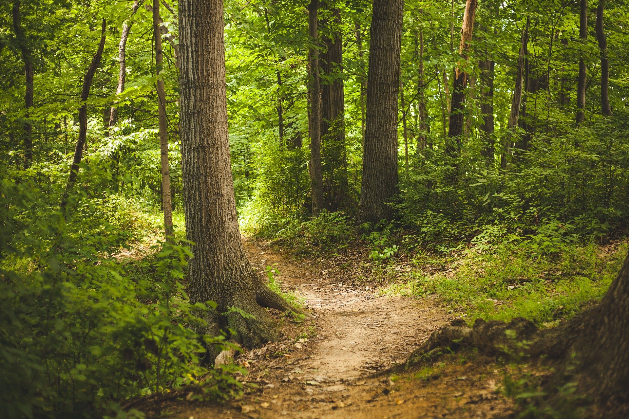








DOMENICA 29 MAGGIO
PRESSO OASI WWF DI VANZAGO
Esposizione deixxxxx delle scuole a conclusione dei loro percorsi di educazione
ambientale
«ALBERO DEL BOSCO»
Con la collaborazione dei comitati genitori e del Gruppo Solidarietà APS
Ore 9.45 SALUTI del SINDACO e delle DIRIGENTI
TAGLIO del NASTRO
Ore 10.00 esibizione del coro
«FABBRICANTI DI NOTE»
Ore 10.30 IL RITMO DELLA NATURA
per tutti a cura dei bambini della
scuola Primaria Neglia
Ore 11.00 GREEN DRAGUS QUIZ
a cura dei bambini della
scuola Primaria De Filippo
Ore 11.30 VISITA alla MOSTRA e
inizio laboratori :»NATURALMENTE»
SABATO 4 GIUGNO possibilità di visitare la mostra

Slide 2
